Slide 1
7. лекција
ГЛОБУС И
ГЕОГРАФСКА
КАРТА

Slide 2
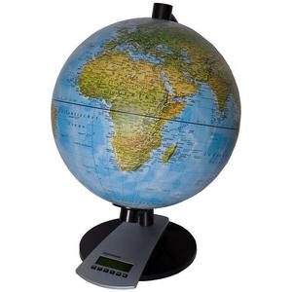
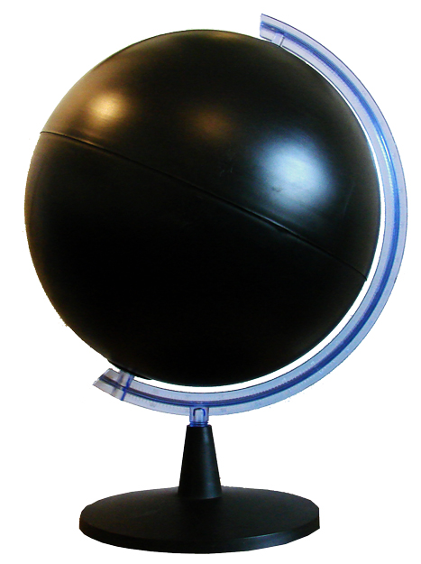
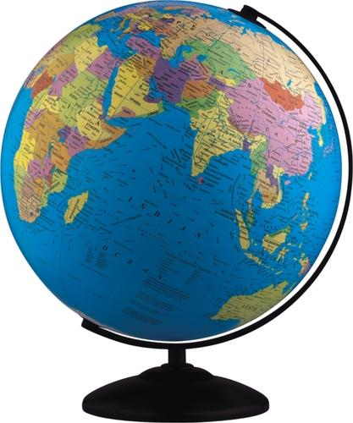
Глобус је умањен модел Земљине лопте.
Глобуси могу бити:
1. општегеографски;
2. политички;
3. индукциони;
Општегеографски
или физички глобус
Политички глобус
Индукциони глобус

Slide 3
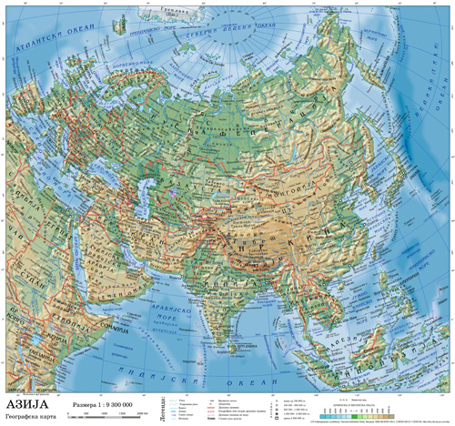
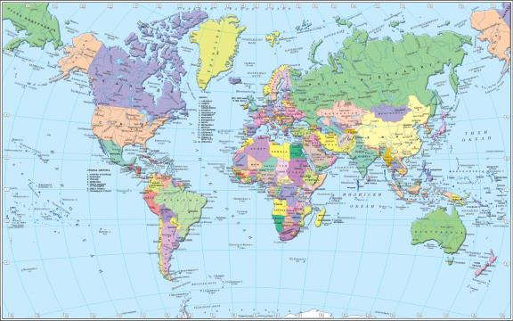
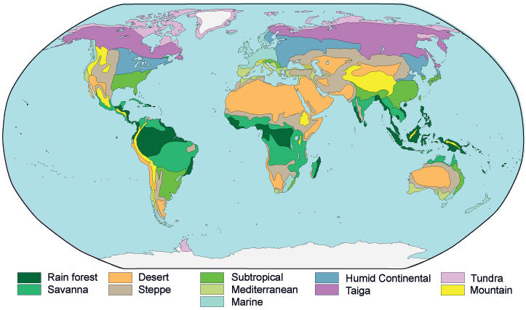
Географска карта је умањен графички приказ Земљине површине на равној површини.
Карте се према садржају деле на:
1. општегеографске или физичкогеографске;
2. тематске – политичке, туристичке, саобраћајне, индустријске, демографске...
Општегеографска или физичка карта;
Тематска – политичка карта
Тематска карта – биљне зоне на Земљи

Slide 4
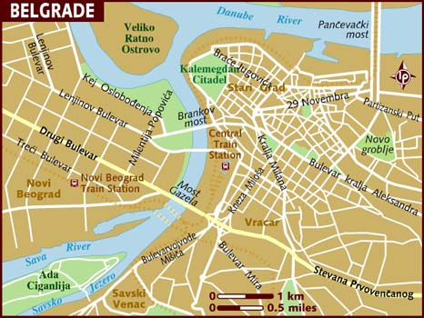
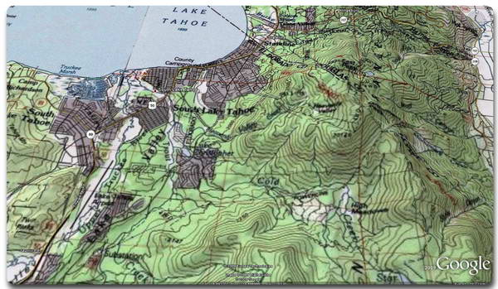
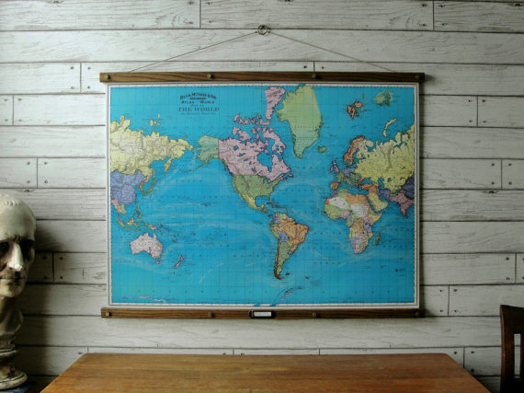
Карте се према размери деле на:
карте крупне размере
(размера крупнија од 1:200.000)
карте средње размере
(од 1:200.000 до 1:1.000.000) и
3. карте ситне размере
(размера ситнија од 1:1.000.000).
План града Београда – карта крупне размере;
Топографска карта – карта крупне размере
Зидна карта света – карта ситне размере;

Slide 5
ХВАЛА НА ПАЖЊИ
АУТОР
Гордана Васић
Новембар 2017.

